Slide 1




FА
Анализ Временных рядов

Slide 2

План
Временные ряды и их свойства
Модель ARIMA
Метрики точности прогноза
Одномерное и многомерное прогнозирование
Прогнозирование как задача машинного обучения
Кросс-валидация на временных ряда
Нейронные сети в зачах предсказания временных рядов

Slide 3
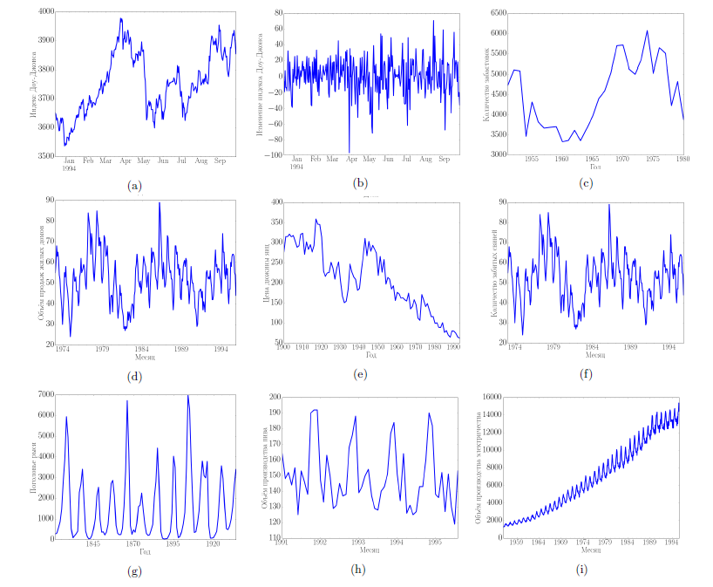

Примеры временных рядов
Временной ряд – это последовательность значений, описывающих протекающий во времени процесс, измеренных в последовательные моменты времени, обычно через равные промежутки.

Slide 4
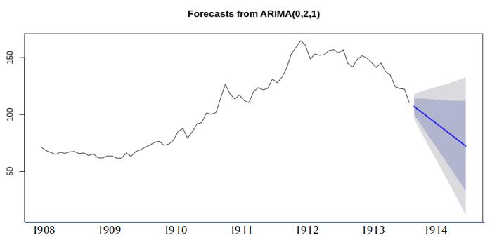


Анализ временных рядов
Свойства временных рядов:
Тренд
Сезонность
Цикл(ы)
Ошибки (шум)
Стационарность
Задачи:
Поиск аномалий
Поиск локальных трендов
(локальные) максимумы и минимумы
Корреляция с внешними характеристиками (новости, внешние переменные, стоимость валюты и т. д.)
ПРОГНОЗИРОВАНИЕ

Slide 5
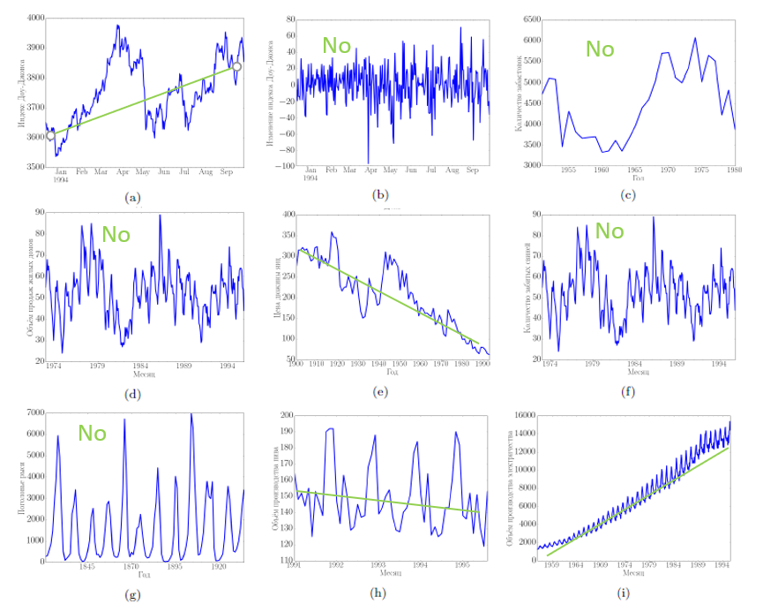

Свойства временных рядов: тренд
Тренд - плавная длительная
смена уровня ряда.

Slide 6
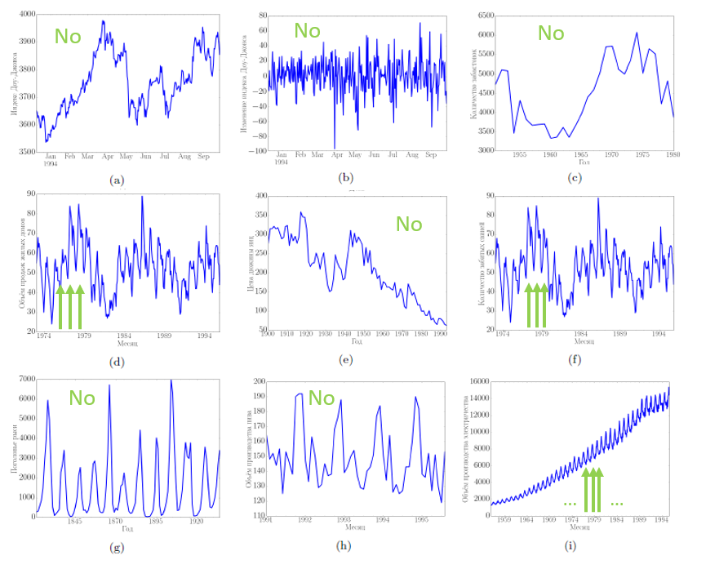

Свойства временных рядов: сезонность
Сезонность – это циклические изменения уровня ряда с
постоянным периодом.
Циклы – это изменение уровня ряда с переменным периодом.

Slide 7
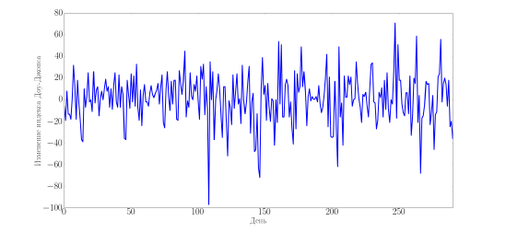

Свойства временных рядов: шум
Шум – это непредсказуемый случайный компонент временных рядов.
несистематическое поведение: нет тренда, нет сезонности, нет циклов…
случайная составляющая;
~ небольшие отклонения;

Slide 8
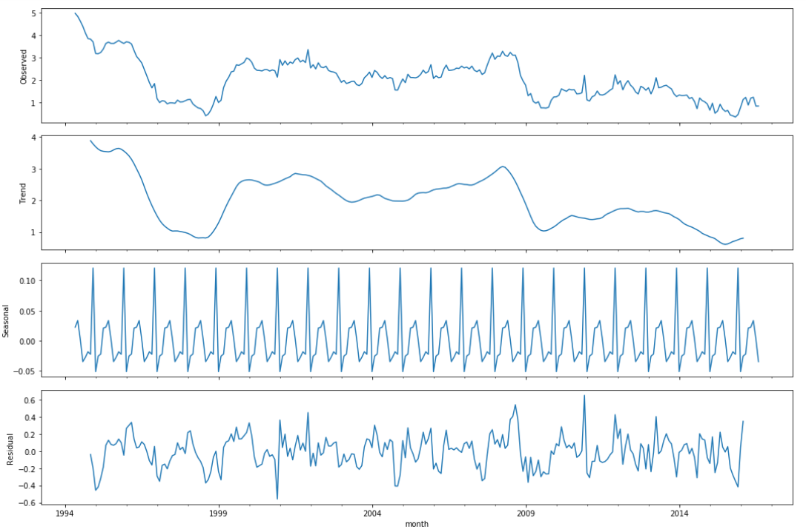

Компоненты временных рядов

Slide 9
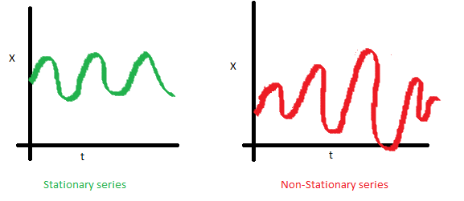
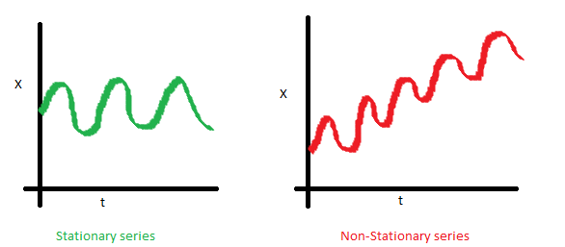
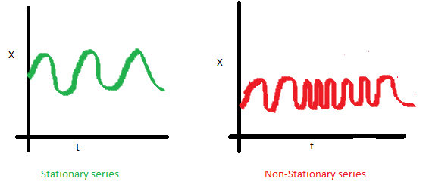

Свойства временных рядов: стационарность
Стационарность – это свойство процесса не менять своих статистических характеристик с течением времени, а именно постоянство матожидания, постоянство дисперсии (гомоскедастичность) и независимость ковариационной функции от времени (должна зависеть только от расстояния между наблюдениями).
Изменение дисперсии
Изменение матожидания
Непостоянство ковариаций
Источник

Slide 10
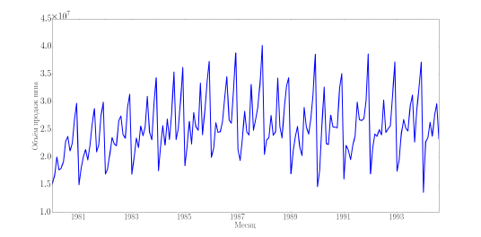
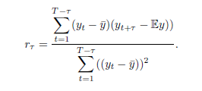
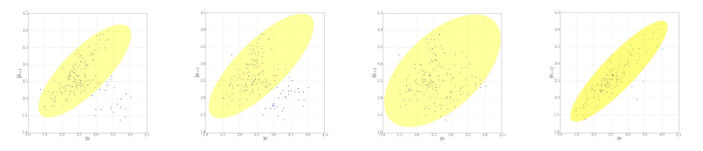
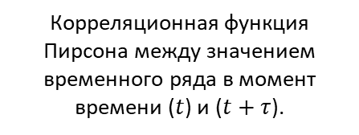

Автокорреляция (I)
Автокорреляция – это статистическая взаимосвязь между последовательностями величин одного ряда, взятыми со сдвигом.
Ежемесячный объем продаж вина
в Австралии (бутылки)
Автокорреляционная функция для лага $τ:$
Зависимость значений от предыдущих шагов
Корреляционная функция Пирсона между значением временного ряда в момент времени ($t$) и ($t+τ$).
y(t+1)
y(t+2)
y(t+5)
y(t+12)
y(t)
y(t)
y(t)
y(t)

Slide 11
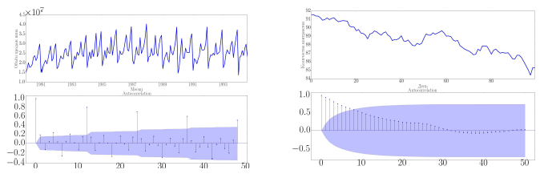
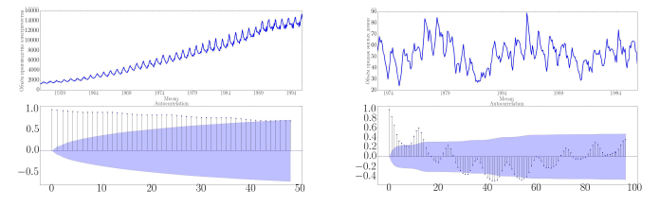

Автокорреляция (II)
Примеры:

Slide 12

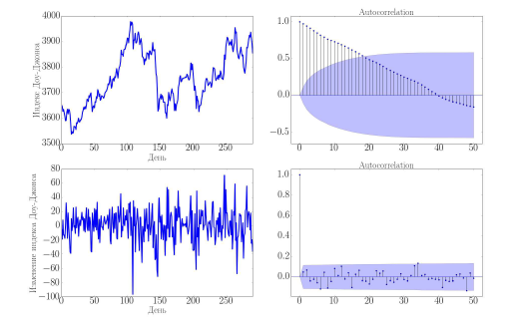

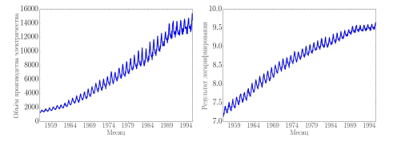


Операции с временными рядами
Дифференцирование (derivative):
Сезонное дифференцирование Seasonal derivative:
Нормализация дисперсии (преобразование Бокса-Кокса):
Тест на стационарность (Критерий Дики-Фуллера):
H₀ – non-stationarity
H₁ – stationarity

Slide 13


Модель ARIMA (I)
autoregressive integrated moving average
Показывает хорошие результаты в прогнозировании авторегрессионных временных рядов с сильной сезонностью;
Необходима индивидуальная тонкая настройка для каждого нового примера.
Компоненты:
AR(p), авторегрессионная компонента:
MA(q), компонента скользящего среднего:
ARMA(p,q):

Slide 14

Модель ARIMA (II)
ARMA(2,2)

Slide 15




Модель ARIMA (III)
Wold’s theorem:
Каждый стационарный временной ряд может быть аппроксимирован моделью ARMA (p, q) с заданной точностью.
Временной ряд должен быть стационарен:
Преобразование Бокса-Кокса (log)
Дифференцирование (одношаговое или сезонное)
ARIMA(p,d,q) – модель ARMA для временных рядов, где d-порядок дифференцирования (взятия последовательной разности)
+ P components with period S
Сезонность
+ Q components with period S
SARMA(p,q)x(P,Q)

Slide 16
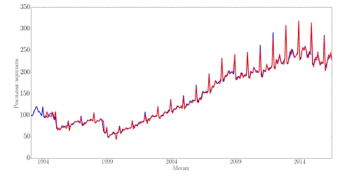

Модель ARIMA (IV)
Необходимо найти значения (P,Q,p,q).
Минимизация информационного критерия Акаике (Akaike info criterion): AIC = 2 lnL + 2k
L - Функция правдоподобия
k = P + Q + p + q + 1 – число параметров модели
Лучшая модель - модель ARIMA(p,q)x(P,Q) с минимальным значением AIC.
ARIMA(2; 0; 1) (2; 1; 2)
SARMA(p,q)x(P,Q)
+ d – порядок дифференцирования
+ D – порядок сезонного дифференцирования
= модель SARIMA(p,d,q)x(P,D,Q)

Slide 17
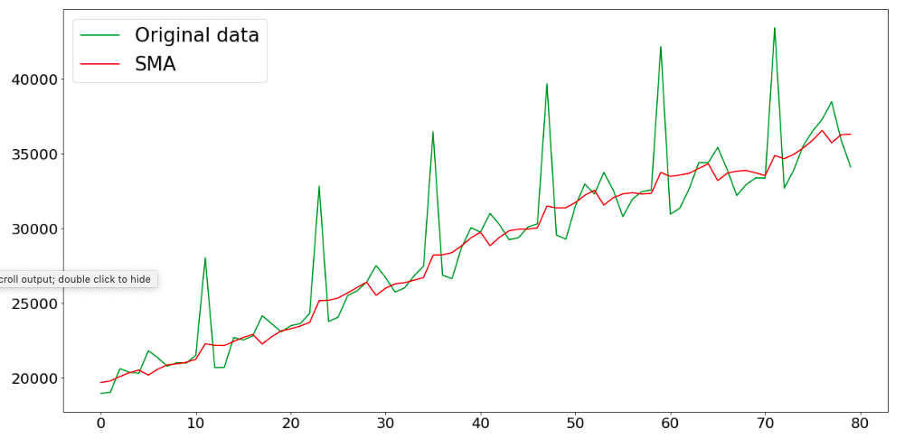
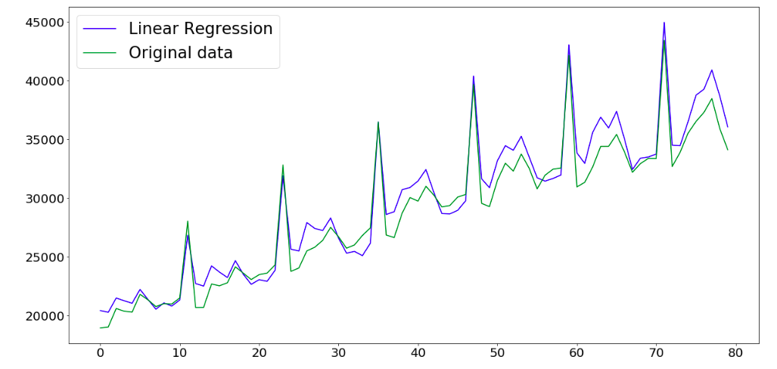


Метрики точности прогноза
Пример. Сравним две модели:
линейная регрессия
скользящее среднее значение.
График ниже иллюстрирует результат прогнозирования моделей на тестовом наборе данных.
Скользящее среднее
Линейная регрессия

Slide 18

Метрики точности прогноза
Метрики оценки точности прогноза:
R²
MSE (RMSE) – mean squared error – среднеквадратичная ошибка
MAE – mean absolute error – средняя абсолютная ошибка
MAPE – mean absolute percentage error – средняя абсолютная ошибка в %
SMAPE – symmetric mean absolute percentage error – симметричная средняя абсолютная ошибка в %

Slide 19
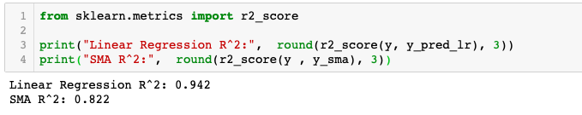


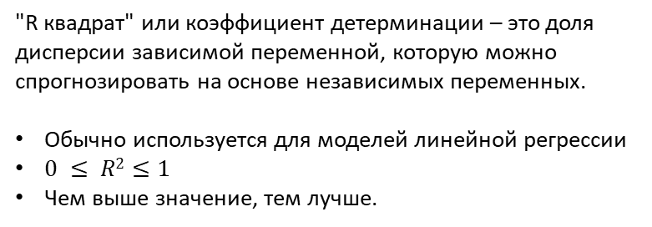
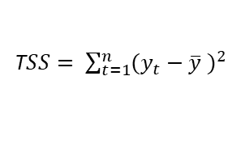
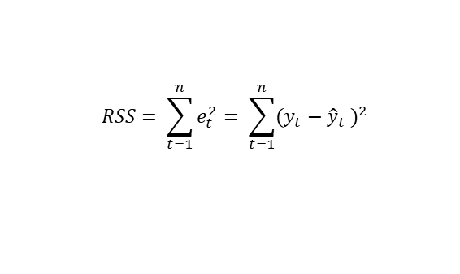

Метрики точности прогноза: R²
"R квадрат" или коэффициент детерминации – это доля дисперсии зависимой переменной, которую можно спрогнозировать на основе независимых переменных.
Обычно используется для моделей линейной регрессии
$0 ≤ R2≤1$
Чем выше значение, тем лучше.
$$R^{2}=1 − \frac{RSS}{TSS}$$
$$RSS= \sum_{t=1}^{n}{e_{t}^{2}}= \sum_{t=1}^{n}{{(y_{t}−{\hat{y}}_{t} )}^{2}}$$
T$SS= \sum_{t=1}^{n}{{(y_{t}−\overline{y} )}^{2}}$
$$\overline{y}=\frac{1}{n}\sum_{t=1}^{n}{y_{t}}$$
19

Slide 20
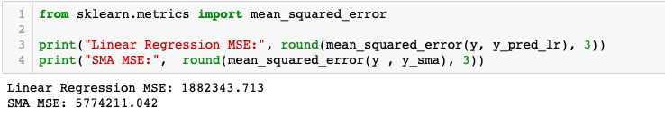
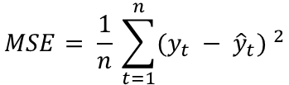

Метрики точности прогноза: MSE
Среднеквадратичная ошибка (MSE) измеряет среднее значение квадратов ошибок, то есть среднеквадратичную разность между прогнозируемыми и фактическими значениями.
Всегда неотрицательна.
Значения ближе к нулю лучше.
$$MSE= \frac{1}{n} {\sum_{t=1}^{n}{(y_{t} − {\hat{y}}_{t})} }^{2}$$
20

Slide 21
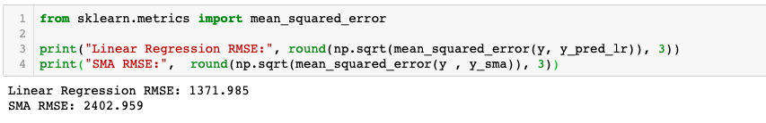
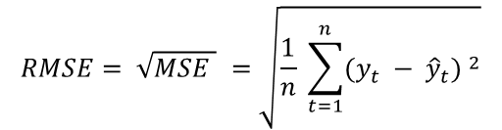

Метрики точности прогноза: RMSE
Среднеквадратичная ошибка - это корень из среднего квадрата разности между прогнозируемыми и фактическими значениями.
Всегда неотрицательна.
Значения ближе к нулю лучше.
$$RMSE= \sqrt{MSE } =\sqrt{\frac{1}{n} {\sum_{t=1}^{n}{(y_{t} − {\hat{y}}_{t})} }^{2}}$$
21

Slide 22
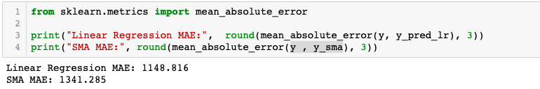
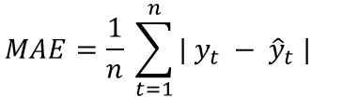

Метрики точности прогноза: MAE
Средняя абсолютная ошибка - это среднее расстояние по вертикали между каждой прогнозируемой точкой и фактической линией.
$$MAE=\frac{1}{n} {\sum_{t=1}^{n}{| y_{t} − {\hat{y}}_{t} |} }^{}$$
22

Slide 23
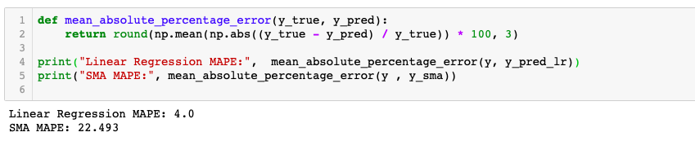
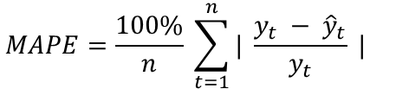

Метрики точности прогноза: MAPE
Средняя абсолютная процентная ошибка (MAPE) показывает среднюю долю ошибки относительно фактического значения. MAPE обычно выражает точность в процентах. Нельзя использовать, если есть нулевые значения, потому что будет деление на ноль. Для слишком низких прогнозов процентная ошибка не может превышать 100%, но для слишком высоких прогнозов нет верхнего предела процентной ошибки.
$$MAPE=\frac{100\%}{n} {\sum_{t=1}^{n}{| \frac{y_{t} − {\hat{y}}_{t}}{y_{t}} |} }^{}$$
23

Slide 24
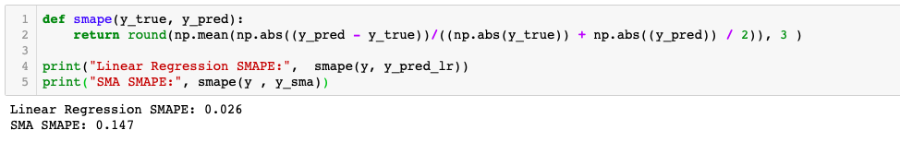
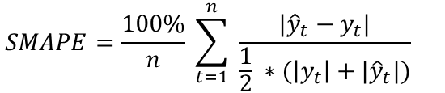

Метрики точности прогноза: SMAPE
Симметричная средняя абсолютная ошибка в процентах - это показатель точности, основанный на процентах.
Абсолютная разница между фактическим значением и прогнозируемым значением делится на половину суммы абсолютных значений фактического значения и прогнозируемого значения. Значение этого вычисления суммируется для каждой подобранной точки t и снова делится на количество подобранных точек n.
$$SMAPE=\frac{100\%}{n} {\sum_{t=1}^{n}{ \frac{{|\hat{y}}_{t}−y_{t}|}{\frac{1}{2} ∗(\left|y_{t}\right|+{|\hat{y}}_{t}|)} } }^{}$$
24

Slide 25

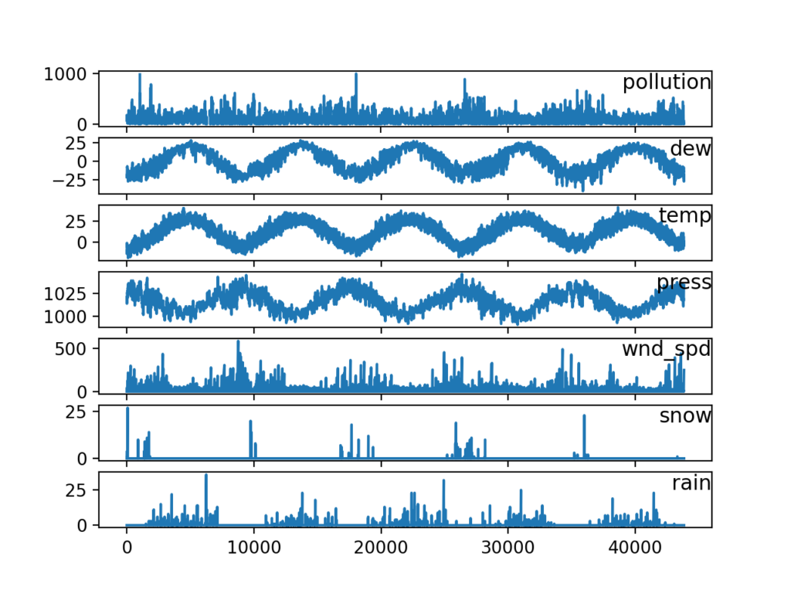

Одномерное и многомерное прогнозирование
Одномерный (Univariate):
Один целевой временной ряд
Прогнозирование только на его основе
Многомерное (Multivariate):
Один целевой временной ряд
Несколько характеристик за один и тот же период времени, которые могут повлиять на результат (курс валюты, температура, уровень безработицы и др.)
Прогноз на основе полных данных

Slide 26
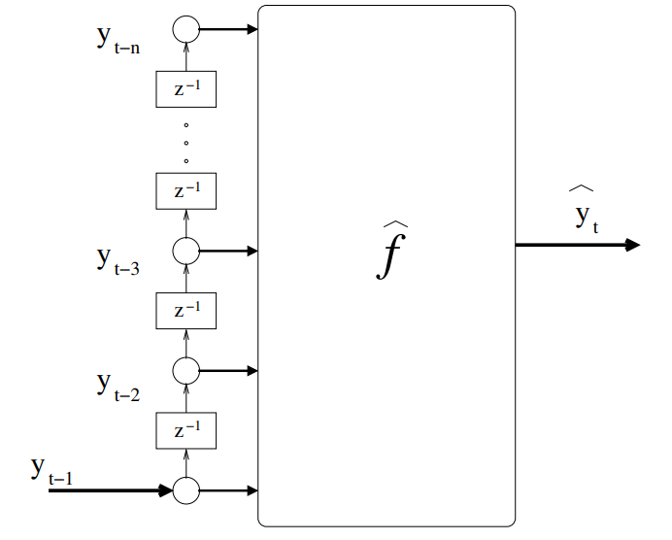

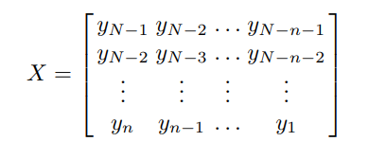
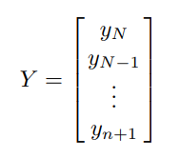

Прогнозирование как задача машинного обучения
Прогнозирование на один шаг вперед. Задача обучения с учителем.
Необходимые данные:
обучающий набор (входы)
метки (выходам)
и тестовый набор
Временной ряд: S: [y_{0,} y_{1,} ….. y_{t-2,} y_{t-1}]
Предсказываем <y_{t}>
Machine learning model
входы
выходы

Slide 27
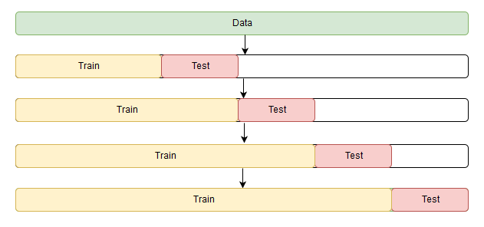

Кросс-валидация на временных рядах
Временной ряд имеет временную структуру, поэтому случайно перемешивать в фолдах значения всего ряда без сохранения этой структуры нельзя, так как в процессе потеряются все взаимосвязи наблюдений.
Для этого модель обучается и тестируется на последовательных интервалах данных

Slide 28
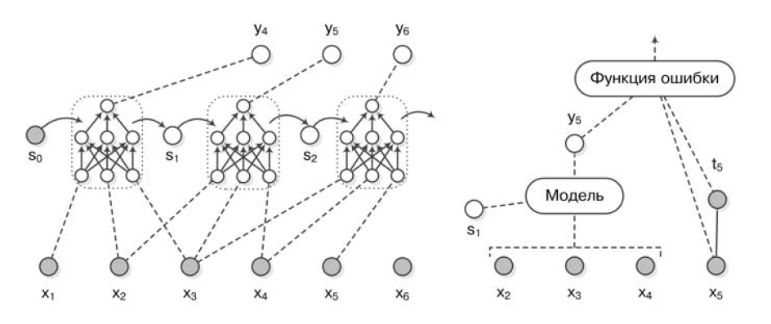

Нейронные сети в зачах предсказания временных рядов
Модель должна «помнить» элементы последовательности с целью использовать их в дальнейшем;
Необходимо фиксировать зависимости с большим временным окном.
Рекуррентные нейронные сети - это вид нейронных сетей, где связи между элементами образуют направленную последовательность. Благодаря этому появляется возможность обрабатывать серии событий во времени или последовательные пространственные цепочки.

